Slide 1


数学建模的魅力：从理论到实践的探索
The Charm of Mathematical Modeling: Exploration from Theory to Practice
主讲人：孔老师
日期：2025年8月21日

Slide 2



01
Introduction
What is the Mathematical Contest In Modeling ?

Slide 3



Mathematical Contest In Modeling
数学建模，就是根据实际问题来建立数学模型，并对数学模型来进行求解，然后根据结果去解决实际问题，以便更好地理解和预测现象、做出决策或优化系统。
包罗万象：题目涉及知识范围广，包含经济、管理、电磁、生态、环境、地质、交通等各行各业
参赛资格：三名学生，不限制专业
时间有限：3-4天完成
学术竞赛：绝大多数高校都对数模竞赛有较高的认可度，包括保研加分等，可以充分体现获奖者的科研学术能力

Slide 4
Mathematical Contest In Modeling
国赛！！
全国大学生数学建模竞赛是中国工业与应用数学学会主办的面向全国大学生的群众性科技活动，旨在激励学生学习数学的积极性，提高学生建立数学模型和运用计算机技术解决实际问题的综合能力，鼓励广大学生踊跃参加课外科技活动，开拓知识面，培养创造精神及合作意识，推动大学数学教学体系、教学内容和方法的改革。国赛（高教社杯”全国大学生数学建模竞赛）通常9月份进行，无论从参赛队伍数量还是质量来看都是最大型的数学建模竞赛，近些年每年大约4-5万个队伍参加，覆盖绝大多数本专科学校。
参赛资格：三名在校大学生，不限制专业，同一学校
竞赛分类：本科和专科，本科生参加本科组竞赛，专科生参加专科组竞赛（也可参加本科组竞赛），研究生不得参加
竞赛流程：问题选择、建模过程、报告撰写、提交报告
五道题（ABCDE）

Slide 5
数学建模基本步骤
1、问题的选择与理解
2、模型的建立
3、解决模型
4、模型验证
5、分析并解释结果
6、撰写并提交报告

Slide 6
数学建模竞赛赛题内容来源
1、气候变化与环境科学（气候模型）
2、金融工程与风险管理（Black-Scholes model）
3、生物医学与流行病学（SIR模型）
4、交通工程与城市规划（优化）
5、生产和运营管理（线性规划）
6、人工智能和机器学习

Slide 7
国赛CUMCM评审要求
国赛：一般来源于科学与工程技术、人文与社会科学（含经济管理）等领域经过适当简化加工的实际问题。
竞赛评奖要求：
1、假设的合理性
2、建模的创造性
3、结果的正确性
4、文字表述的清晰程度

Slide 8
竞赛套路化——现象、成因、危害、态度
1、现象
格式套路化：套模版，缺乏独立思想，每一篇论文都应当是“这一篇”，应当有最适合自身内容的表达结构。
方法套路化：AHP GM(1,1) FCE PCA ANNs GA..... 没有对问题本质与所用方法的关联逻辑分析，很难得到好的模型。
思路套路化：思维僵化。抓不住问题重点，答非所问；无法把握问题的内在节奏，寻求相应的建模节奏。

Slide 9
竞赛套路化——现象、成因、危害、态度
2、成因
方法与问题定位错乱
前辈“经验：传授
教师培训传递
竞赛评委导向
竞赛功利化倾向

Slide 10
竞赛套路化——现象、成因、危害、态度
3、危害
思维表面化、程式化，进而僵化
好奇心、敏感性、想象力渐失
经过训练的无能
与创新意识、创新能力培养格格不入
成功与付出比例失当，不良心理暗示

Slide 11
竞赛套路化——现象、成因、危害、态度
4、态度
每一个参与该项活动的人有关
与数学建模活动的初衷背道而驰
形成非一日之功，扭转尚需时日
命题、评审、培训等环节共同发力
观念要调整，水平亦需提高

Slide 12
CUMCM全国评阅过程
50多位评委，4天，按题分组，每人评阅约120份:
1、随机编号/随机分卷(1等3人阅，2等2人阅，回避制)
2、评阅开始时，认真讨论评阅标准，并不断完善
3、百分制评分，“标准化”调整(去掉高分段和低分段，每位专家评分的中间部分的平均分、方差相同)

Slide 13
CUMCM全国评阅过程
4、调整后级差偏大的论文，讨论复核
5、申报一等奖的，与二等奖比较，一部分不获奖
6、申报二等奖的论文，一般不获一等奖(具有发表价值者除外)
7、纸质版和电子版(支撑材料)均应含程序(如有)，且应与正文结果一致

Slide 14
2023全国大学生数学建模竞赛C题
——蔬菜类商品的自动定价与补货策略
问题背景
在生鲜商超中，一般蔬菜类商品的保鲜期都比较短，且品相随销售时间的增加而变差，大部分品种如当日未售出，隔日就无法再售。因此，商超通常会根据各商品的历史销售和需求情况每天进行补货。
由于商超销售的蔬菜品种众多、产地不尽相同，而蔬菜的进货交易时间通常在凌晨 3:00-4:00，为此商家须在不确切知道具体单品和进货价格的情况下，做出当日各蔬菜品类的补货决策。蔬菜的定价一般采用“成本加成定价”方法，商超对运损和品相变差的商品通常进行打折销售。可靠的市场需求分析，对补货决策和定价决策尤为重要。从需求侧来看，蔬菜类商品的销售量与时间往往存在一定的关联关系；从供给侧来看，蔬菜的供应品种在 4 月至 10月较为丰富，商超销售空间的限制使得合理的销售组合变得极为重要。

Slide 15
2023全国大学生数学建模竞赛C题
——蔬菜类商品的自动定价与补货策略
蔬菜类商品的自动定价与补货决策”涉及的问题来源于国内某中等规模本土连锁超市的易逝生鲜品的定价与补货决策研究。在易逝生鲜品的所有品类中，赛题选择6个典型的蔬菜品类作为决策对象。与普通商品相比，易逝生鲜品的决策具有以下差异和特点:
1)时短质变——生鲜品的保质期较短，品相随时间变化，且未售商品无法隔日再售. 因此， 商超每天都会进行补货；
2)品价难定——在每日凌晨的交易之前，商家无法精确知道具体品种、品相和价格；
3)需供关联——蔬菜的供应品种在夏秋季较为丰富，销售组合对商超极为重要；
4)时令变化——蔬菜销售量与季节、假日、天气存在关联关系。

Slide 16
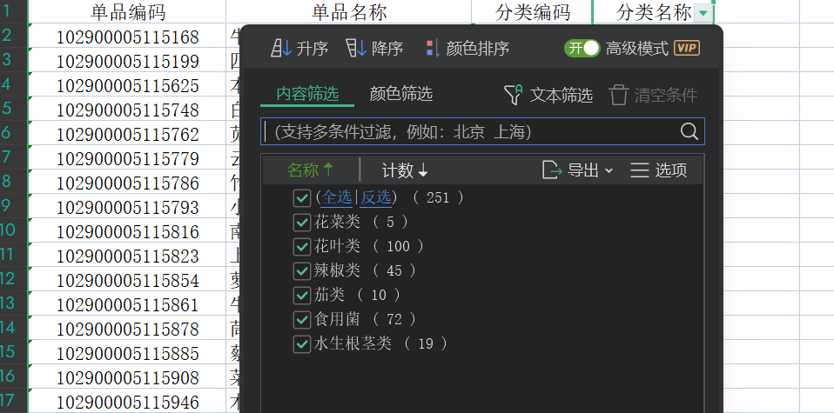
2023全国大学生数学建模竞赛C题
销量分布及相关关系
——蔬菜类商品的自动定价与补货策略
问题1：蔬菜类商品不同品类或不同单品之间可能存在一定的关联关系，请分析蔬菜各品类及单品销售量的分布规律及相互关系。（25）

Slide 17
2023全国大学生数学建模竞赛C题
——蔬菜类商品的自动定价与补货策略
销量分布及相关关系
问题1：蔬菜类商品不同品类或不同单品之间可能存在一定的关联关系，请分析蔬菜各品类及单品销售量的分布规律及相互关系。（25）
数据预处理：
1)数据聚合；2)还原真实成本；3)单品的筛选；4)清仓打折数据的处理；5)销售量的分布规律

Slide 18
2023全国大学生数学建模竞赛C题
——蔬菜类商品的自动定价与补货策略
问题1：蔬菜类商品不同品类或不同单品之间可能存在一定的关联关系，请分析蔬菜各品类及单品销售量的分布规律及相互关系。（25）
1.对异常数据及打折、退货、无销售单品等情形进行处理（5）
2.分别研究蔬菜各品类及单品销售量的分布规律（15）
3.蔬菜类各品类及单品销售量的关联性分析（5）

Slide 19
2023全国大学生数学建模竞赛C题
——蔬菜类商品的自动定价与补货策略
分布类型：
花菜类、茄类最优拟合结果为：对数正态分布。
花叶类、辣椒类最优拟合结果为：广义Gamma分布。
食用菌最优拟合结果为：正态分布。
水生根茎最优拟合结果为：柯西分布

Slide 20
2023全国大学生数学建模竞赛C题
——蔬菜类商品的自动定价与补货策略
如何确定最优分布类型？
1、选择候选分布
首先，针对每个蔬菜品类，选择若干可能的分布类型作为候选分布。常见的候选分布包括正态分布、对数正态分布、广义Gamma分布、柯西分布、Weibull分布等。
2、参数估计
对每个候选分布类型，通过最大似然估计（MLE）或其他适当的方法估计分布的参数。

Slide 21
2023全国大学生数学建模竞赛C题
——蔬菜类商品的自动定价与补货策略
3、拟合优度检验
估计完参数后，需要评估各个分布与实际数据的拟合情况。
●Kolmogorov-Smirnov检验（K-S检验）：比较经验累积分布函数和理论累积分布函数之间的最大差异。
●Anderson-Darling检验：类似于K-S检验，但对尾部有更高的敏感性。
●卡方检验：将数据分组，计算观察频数和期望频数之间的差异。
●Akaike信息准则（AIC）和贝叶斯信息准则（BIC）：用于比较不同模型的拟合效果，AIC和BIC值越小，模型越优。

Slide 22
2023全国大学生数学建模竞赛C题
——蔬菜类商品的自动定价与补货策略
4、计算拟合优度统计量
对每个候选分布计算相应的拟合优度统计量，例如AIC、BIC、K-S统计量等。将这些统计量作为对比的依据。
5、选择最优分布
根据上述统计量，选择最优分布。通常选择AIC或BIC值最小，或K-S检验统计量最小的分布类型。可以根据实际需求（例如对尾部或中心区间的拟合要求）选择合适的拟合优度检验方法。

Slide 23
2023全国大学生数学建模竞赛C题
——蔬菜类商品的自动定价与补货策略
6、模型验证
最后，通过残差分析或对未来样本的预测来验证所选择的分布模型的适用性。如果发现模型与数据不够匹配，可以考虑重新选择分布或进行模型调整。

Slide 24
2023全国大学生数学建模竞赛C题
品类定价与订货决策
——蔬菜类商品的自动定价与补货策略
问题2：考虑商超以品类为单位做补货计划，请分析各蔬菜品类的销售总量与成本加成定价的关系，并给出各蔬菜品类未来一周(2023 年 7 月 1-7月7 日)的日补货总量和定价策略， 使得商超收益最大。（35）
了解蔬菜的成本是制定定价决策的前提。在成本核算与估计方面，蔬菜类商品与常规商品完全不同。首先，蔬菜的批发交易时间临近零售时间，需要对采购价格进行预测，并依次制定定价与补货决策；其次，蔬菜销售过程中存在大量损耗，因此在成本核算中必须纳入生鲜的损耗。
思路：首先需要刻画蔬菜销售的利润函数，建立优化模型；随后，利用问题1中的分布拟合与相关性分析，通过模型优化来求解得到最优决策。

Slide 25
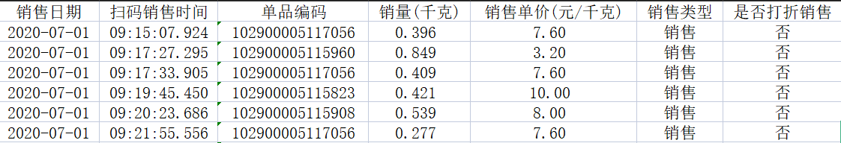
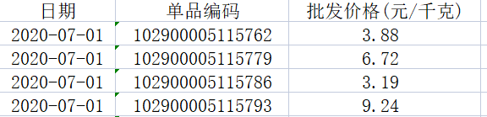
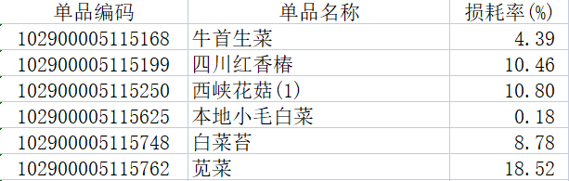
2023全国大学生数学建模竞赛C题
——蔬菜类商品的自动定价与补货策略

Slide 26
2023全国大学生数学建模竞赛C题
——蔬菜类商品的自动定价与补货策略
问题2：考虑商超以品类为单位做补货计划，请分析各蔬菜品类的销售总量与成本加成定价的关系，并给出各蔬菜品类未来一周(2023 年 7 月 1-7月7 日)的日补货总量和定价策略， 使得商超收益最大。（35）
蔬菜的定价与补货模型：由于问题所涉及的决策对象为易逝类产品，每日都需进行补货，因此论文基于经典的单周期库存模型即报童模型建立数学模型。报童模型是库存管理中的经典数学模型。该模型得名于传统的报童销售报纸的场景，即报童需要根据需求的不确定性来决定批发报纸的数量，以最大化其利润。

Slide 27
2023全国大学生数学建模竞赛C题
——蔬菜类商品的自动定价与补货策略
问题2：考虑商超以品类为单位做补货计划，请分析各蔬菜品类的销售总量与成本加成定价的关系，并给出各蔬菜品类未来一周(2023 年 7 月 1-7月7 日)的日补货总量和定价策略， 使得商超收益最大。（35）
1.从定性和定量两个方面分析销售量与各品类的补货量和价格之间是否相关；若相关，应建立定量关系模型（10）
2.根据收益最大的原则建立和求解补货量和定价策略模型（20）
3.各品类未来一周的补货量与定价的具体结果（5）

Slide 28
2023全国大学生数学建模竞赛C题
——蔬菜类商品的自动定价与补货策略
问题3：因蔬菜类商品的销售空间有限，商超希望进一步制定单品的补货计划，要求可售单品总数控制在 27-33 个，且各单品订购量满足最小陈列量 2.5 千克的要求。根据 2023 年 6 月 24-30 日的可售品种，给出 7 月 1 日的单品补货量和定价策略，在尽量满足市场对各品类蔬菜商品需求的前提下，使得商超收益最大。（25）
蔬菜单品的销售组合优化与定价补货决策

Slide 29
2023全国大学生数学建模竞赛C题
——蔬菜类商品的自动定价与补货策略
问题3：因蔬菜类商品的销售空间有限，商超希望进一步制定单品的补货计划，要求可售单品总数控制在 27-33 个，且各单品订购量满足最小陈列量 2.5 千克的要求。根据 2023 年 6 月 24-30 日的可售品种，给出 7 月 1 日的单品补货量和定价策略，在尽量满足市场对各品类蔬菜商品需求的前提下，使得商超收益最大。（25）
问题3需要考虑商超空间有限的影响。要求对6月24-30日的可售单品进行量化分析，在尽量满足市场对各品类蔬菜商品需求的前提下，使得商超收益最大。本问题需要利用问题2对品类总量的决策，优化决策实现收益最大且尽可能满足需求并保持产品多样性。

Slide 30
2023全国大学生数学建模竞赛C题
——蔬菜类商品的自动定价与补货策略
问题3：蔬菜单品的销售组合优化与定价补货决策
生鲜类商品的销售空间有限，而夏季的上市蔬菜品种众多，因此优化蔬菜商品的销售组合是商超面临的另一重要问题。该问题一般分成两步求解，首先，基于历史数据对蔬菜商品进行优化组合；其次，为优化后的蔬菜组合进行定价与补货决策。
由于决策的对象仅为单日决策且决策品种范围仅来自于前7日的交易品种，因此在数据处理中，可以简化需求的时间效应分析，以平均值作为优化组合的参数基准。如果近期的进货成本、售价、销售量偏离均值很大，可以将其剔除或用均值替代。在求出最优的产品组合后，下一步对最优定价和补货决策进行求解，其计算思路与第2问相同，但由于单品个数超过品类数，因此计算的复杂度会相对提高。

Slide 31
2023全国大学生数学建模竞赛C题
——蔬菜类商品的自动定价与补货策略
问题3：因蔬菜类商品的销售空间有限，商超希望进一步制定单品的补货计划，要求可售单品总数控制在 27-33 个，且各单品订购量满足最小陈列量 2.5 千克的要求。根据 2023 年 6 月 24-30 日的可售品种，给出 7 月 1 日的单品补货量和定价策略，在尽量满足市场对各品类蔬菜商品需求的前提下，使得商超收益最大。（25）
1.确定各品类中可替代或互补的单品，例如可以通过相关性分析对各品类中的单品进行分类等（7）
2.在考虑单品可替代性、互补性的前提下，建立商品品种多样性的量化方法，满足商品需求量和品种多样性的约束（8）
3.模型和求解：可以借鉴问题 2 的模型与方法，但须明确品类与单品决策之间的差异（10）

Slide 32
2023全国大学生数学建模竞赛C题
基于新数据的决策改进
——蔬菜类商品的自动定价与补货策略
问题4：为了更好地制定蔬菜商品的补货和定价决策，商超还需要采集哪些相关数据， 这些数据对解决上述问题有何帮助，请给出你们的意见和理由。（5）
问题分析：问题4需要考虑现有数据在决策分析中的不足，并思考新的数据收集方向，同时，需要探讨新数据与决策质量之间的关系，并说明新数据收集的可行性和经济性。

Slide 33
2023全国大学生数学建模竞赛C题
——蔬菜类商品的自动定价与补货策略
问题4：为了更好地制定蔬菜商品的补货和定价决策，商超还需要采集哪些相关数据， 这些数据对解决上述问题有何帮助，请给出你们的意见和理由。（5）
该题目的数据主要包括销量数据和进货价格数据，其中销量数据完整地记录了销售过程， 但进货价格主要记录了有进货的价格信息，并不包含完整的历史批发价格。除了上述两类数据，商超也记录了进货量数据，但这类库存数据的质量较差。这是由于：
1）蔬菜类产品以散货方式进行交易且交易过程中存在损耗；
2）库存盘点的成本高导致盘点周期长，精确性差。因此，如何获取新的数据提高决策质量是企业的迫切需求。

Slide 34
2023全国大学生数学建模竞赛C题
——蔬菜类商品的自动定价与补货策略
问题4：为了更好地制定蔬菜商品的补货和定价决策，商超还需要采集哪些相关数据， 这些数据对解决上述问题有何帮助，请给出你们的意见和理由。（5）
1.给出建议收集的新数据,并说明理由（如何利用新数据改进模型）（3）
2.分析数据收集的可行性、经济性等因素（2）

Slide 35
2023全国大学生数学建模竞赛C题
——蔬菜类商品的自动定价与补货策略
国奖之评定要素：
对具有以下三个特征的论文，要重点关注，优先推荐国奖。
（1）问题1中应具体给出蔬菜各品类及单品销售量的分布规律，并能考虑分布规律的时间效应，且对分布类型进行讨论。
（2）问题2能从机理的角度考虑补货量与价格相互依赖的关系（比如某种经济模型或规律），并利用报童模型的思想建立补货量和定价的随机优化模型。
（3）问题 3 中有不同模型或优化方案下的结果对比。

Slide 36
2023全国大学生数学建模竞赛C题
——蔬菜类商品的自动定价与补货策略
评阅综述
本题要求为生鲜商超做每日蔬菜类商品的定价和补货决策，需要学生站在零售商的角度， 通过了解问题背景、商超运营规律和定价补货策略，对数据进行聚合、分析，基于相应的机理和对数据的挖掘建立优化模型，并选择合适的方法进行求解。在论文评阅过程中发现一些共性的问题。

Slide 37
2023全国大学生数学建模竞赛C题
——蔬菜类商品的自动定价与补货策略
评阅综述——存在的问题：
1) 数据处理部分未注意到数据缺失(如茄类商品在2022-09-12—2022-10 -14无销售记录)、部分单品进价异常(如编号为102900011021842的单品在2022-08-24的批发价格为0.01元)等问题，也未能做相应的分析与处理。
2) 在研究单品销量之间的相关性时，人为补充大量的销量数据，例如用均值填充，可能造成实际销量和所需进货量的异变，导致所求商超每日利润严重超出合理水平。

Slide 38
2023全国大学生数学建模竞赛C题
——蔬菜类商品的自动定价与补货策略
评阅综述——存在的问题：
3) 在研究品类和单品销售量的分布时，仅做简单的统计分析和图形展示，未能提炼和刻画销量的时间效应，如季节、节假日等因素的影响，也未能求解品类销量的分布函数。
4) 在相关性分析时未考虑方法的适用性条件，如不做正态检验，直接做Pearson相关分析。

Slide 39
2023全国大学生数学建模竞赛C题
——蔬菜类商品的自动定价与补货策略
评阅综述——存在的问题：
5) 将定价和补货问题割裂开来，如用ARIMA模型做品类和单品的补货预测，然后用线性回归研究销量和定价(加成率)的关系，确定回归模型参数后得到定价策略。此类做法不符合实际，大都陷入套模型、调算法、出结果的浅尝辄止的窘境，文章写不出高度和深度，结果也不尽合理，所以评价不高。
6)在制定单品的补货计划时，对“尽量满足市场对各品类商品需求”的理解未能考虑到品类多样性的需求，建模单一追求高利润，也不符合实际情况和需要。
7) 优化模型不规范。一个重要的表现就是决策变量不明确，结构混乱；算法描述不清晰，在使用智能算法求解优化模型时，对一些关键环节或步骤缺乏说明；结果不合理，如严重超出合理范围，未体现工作日和周末的差异性等。

Slide 40
2023全国大学生数学建模竞赛C题
——蔬菜类商品的自动定价与补货策略
评阅综述——问题解决：
通过对上述存在问题的分析和总结，建议在处理此类问题时注意：
1) 认真读题，深入了解问题背景。进货、卖菜、买菜看似简单，但不能简单从普通消费者的视角看问题，本题题干中每一句话都有其实际的意义和相应的背景提示，很多同学以为通俗易懂就一笔带过，很可能就导致解题时出现方向性错误。
2) 数据类问题处理不是简单的数据分析和数据挖掘。要做好此类问题，至少需要将数学建模、数据建模和背景常识有机结合起来，机理分析在此类问题中也是必不可少的技术手段。

Slide 41
2023全国大学生数学建模竞赛C题
——蔬菜类商品的自动定价与补货策略
评阅综述——问题解决：
通过对上述存在问题的分析和总结，建议在处理此类问题时注意：
3) 在建模和求解的过程中，可以借鉴成熟的模型或算法，但要知其然并知其所以然，能结合问题背景与需要对模型进行适当的改造和组合，对算法也能进行一定的优化。
4) 在建模过程中注意整体构架，注意模型的规范性和逻辑性、算法的有效性和匹配性以及结果的导向性和合理性。

Slide 42
Thanks!

